Slide 2
Undersøg EUPROMS
Europa Uomo Patient Reported Outcome Study
Den første prostatacancer livskvalitetsundersøgelse udført af patienter, for patienter

Slide 3
Om denne præsentation
Denne præsentation er beregnet til prostatacancerpatientgrupper og den brede offentlighed.
Du kan offentliggøre resultaterne uden tilladelse, men du skal altid nævne Europa Uomo og EUPROMS-undersøgelsen.
Hvis du gengiver nogen af graferne, skal undersøgelsen EUPROMS citeres som kilde.

Slide 4
Oplysninger om EUPROMS

Slide 5
Oplysninger om EUPROMS 1
EUPROMS står for Europa Uomo Patient Reported Outcome Study
Dette er den første store patientrapporterede undersøgelse af livskvalitet efter behandling af prostatacancer
Det giver et nyt perspektiv, fordi de fleste andre livskvalitetsstudier udføres af læger og i kliniske omgivelser
Notes:
Det er vigtigt at forstå, hvordan denne undersøgelse adskiller sig fra tidligere undersøgelser, og hvorfor dette er vigtigt. De fleste undersøgelser af livskvalitet hos mænd med prostatacancer er udført i kliniske omgivelser. Mænd bliver med andre ord interviewet af læger og sygeplejersker eller udfylder spørgeskemaer, når de besøger hospitalet til behandling eller kontrol. Denne onlineundersøgelse blev gennemført af mænd i deres fritid og i ro og mag i deres eget hjem. Det betyder, at de kan få mere tid til at overveje deres svar og føle sig mere trygge ved at tale om, hvordan de virkelig har det.

Slide 6
Oplysninger om EUPROMS 2
Resultaterne af EUPROMS er baseret på svar på to online spørgeskemaer, der stiller sammenlignelige spørgsmål:
EUPROMS 1.0
Lanceret august 2019, første gang rapporteret januar 2020
3.000 svar
EUPROMS 2.0
Lanceret oktober 2021, første gang rapporteret juli 2022
3.571 svar

Slide 7
Oplysninger om EUPROMS 3
Undersøgelsesresultater giver et "øjebliksbillede" af livskvalitetsproblemer, som mænd med prostatakræft oplever i hele Europa på et bestemt tidspunkt
De giver information, der kan hjælpe patienter og deres læger med at træffe behandlingsbeslutninger
De kan hjælpe med at føre en kampagne for tidlig diagnosticering af prostatacancer og fremme tilgange såsom aktiv overvågning
Notes:
Denne undersøgelse præsenterer et tværsnitsbillede af befolkningen af mænd, der er blevet behandlet for prostatakræft i hele Europa. Undersøgelsen spurgte: "Hvordan er dit liv på netop dette tidspunkt?"
Undersøgelsen kunne ikke undersøge de enkelte respondenters helbredstilstand før behandling eller hvordan prostatacancerpatienter adskilte sig fra den generelle befolkning. Det ville være en anden form for undersøgelse.

Slide 8
Oplysninger om EUPROMS 4
Europa Uomo rapporterede resultaterne af EUPROMS ved mange vigtige medicinske konferencer, bl.a
Kongres European Association of Urologists (EAU)
Årsmøde i Onkologisk Urologi Sektion EAU
Congress of the European Society for Medical Oncology (ESMO)
European Multidisciplinary Congress on Urological Cancers (EMUC)
Webinar Den Europæiske Organisation for Forskning og Behandling af Kræft (EORTC)
Resultaterne er blevet offentliggjort i forskellige publikationer, herunder tidsskriftet European Urology Focus

Slide 9
Hvordan EUPROMS fandt sted

Slide 10
Spørgeskemaer
To separate online-undersøgelser, udført i 2019 og 2022
Til alle mænd, der har gennemgået prostatakræftbehandling
Begge brugte spørgsmål baseret på validerede livskvalitetsspørgeskemaer: EPIC-26, EORTC-QLQ og EQ-5D-5L
Tilgængelig på 19 sprog
Svarene var anonyme
Notes:
Bemærk: Undersøgelsen omfattede spørgsmål til bestemmelse af demografi og en række spørgsmål til vurdering af sundhed, daglige aktiviteter og livskvalitet ved hjælp af tre validerede mål, der almindeligvis anvendes i sundhedsforskning:
EQ-5D-5L
EORTC-QLQ-C30
EPIC-26.

Slide 11
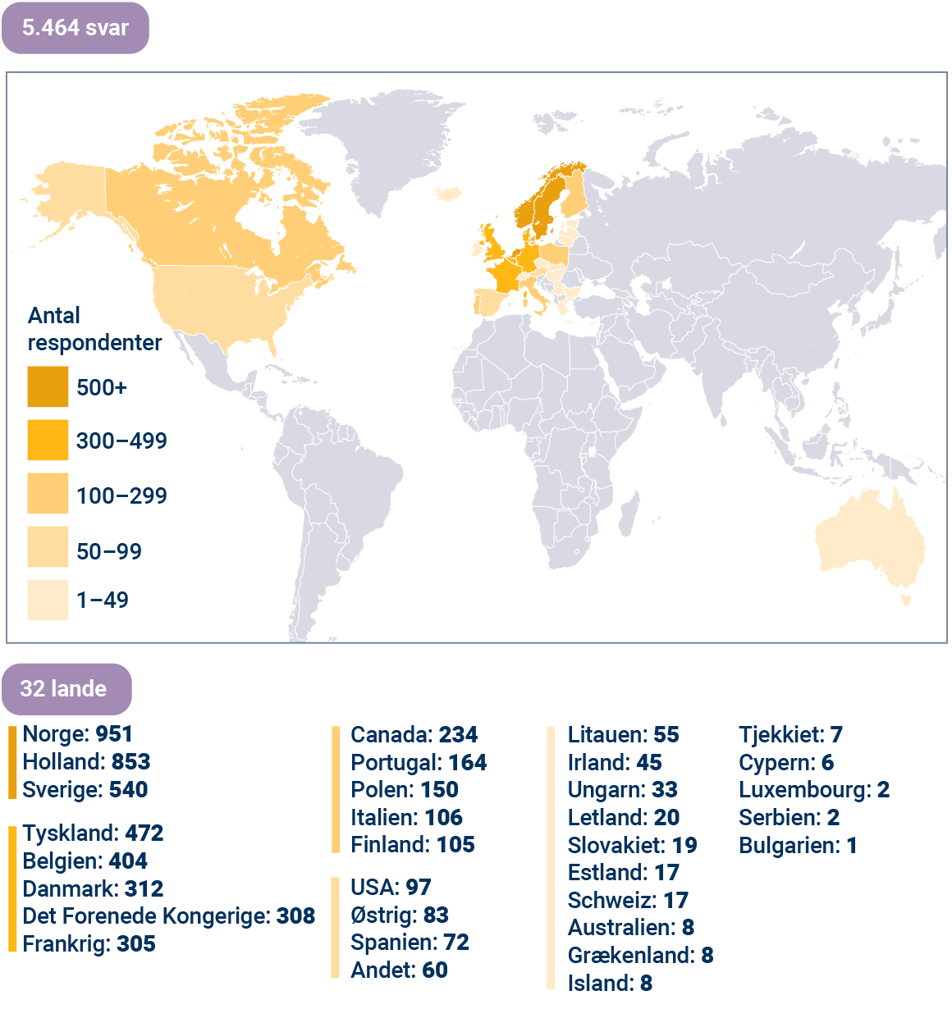
Geografisk svar
EUPROMS 1.0
3.000 svar
EUPROMS 2.0
3.571 svar
En kombination af "unikke" svar
5.464 svar
Notes:
Prøvestørrelsen var meget stor, hvilket gjorde resultaterne autoritative.
Responsen var bred i 32 lande, hovedsageligt fra Europa, men også fra Nordamerika og Australien.

Slide 12
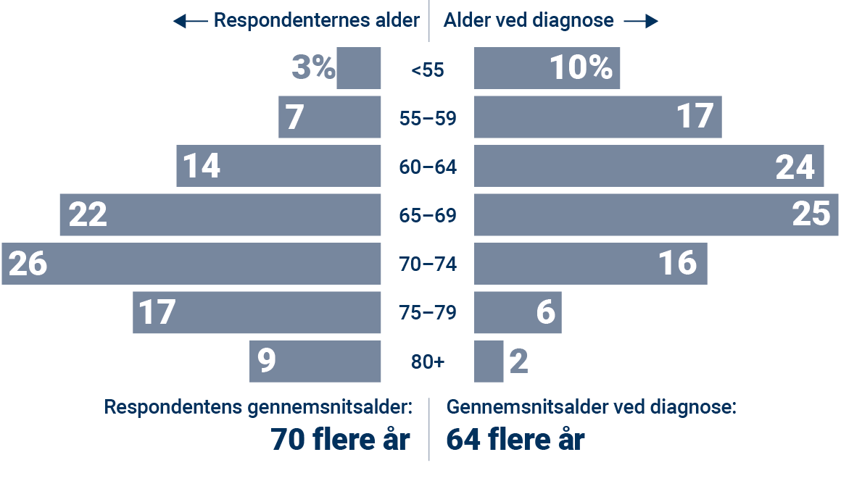
Respondent profil
Notes:
Gennemsnitsalderen ved diagnosen var 64 år, og i gennemsnit rapporterede mænd fem år efter behandlingen. Nogle mænd fik behandling for 10 år siden, og andre havde netop afsluttet den.
Som du vil se fra fordelingsplanen for alder ved første diagnose, blev mere end 50 % af de adspurgte diagnosticeret før 65 år. Dette modsiger ideen om, at prostatakræft er en sygdom hos gamle mænd.

Slide 13
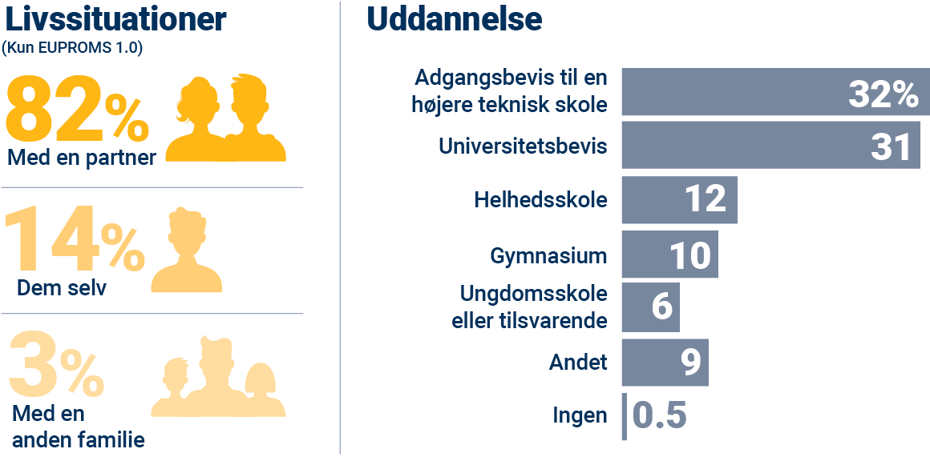
Respondent profil
Notes:
De fleste respondenter boede sammen med en partner, hvilket er vigtigt i betragtning af behandlingens effekt på den seksuelle funktion.
I respondenternes profil er der en lille afvigelse mod et højere uddannelsesniveau.

Slide 14
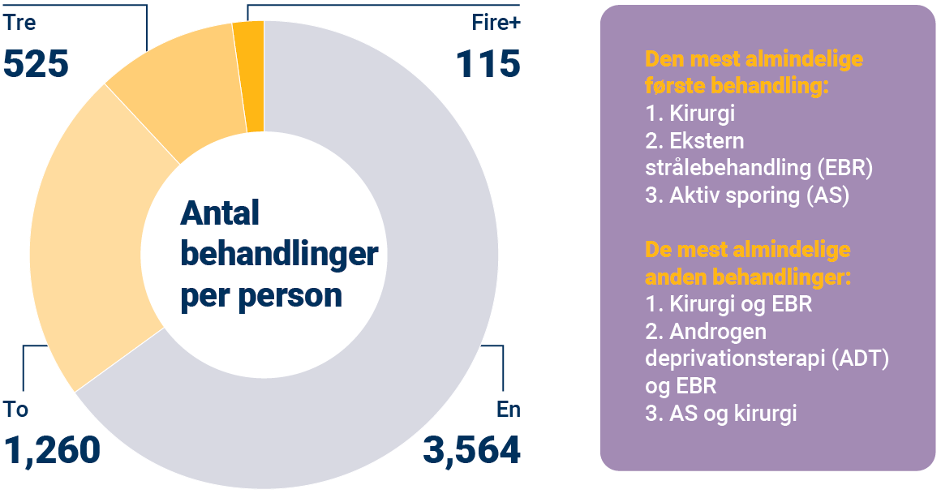
Behandlingsprofil
Notes:
De fleste patienter var kun blevet behandlet én gang før undersøgelsens start.
57 % af de adspurgte gennemgik radikal prostatektomi, så de overordnede resultater vil blive påvirket af den pågældende behandlings effekt på livskvaliteten.

Slide 15
Analyse
Dataanalyse blev udført af professor Monique Roobol og hendes team ved Erasmus University Medical Center, Urologisk afdeling, Rotterdam.
Deres analyse af EUPROMS 1.0- og EUPROMS 2.0-data gav de kombinerede resultater, der er rapporteret her.
Nogle resultater her er baseret på rå undersøgelsessvar, og statistisk signifikans er ikke blevet beregnet eller vist.
Alle resultater hjælper med at give væsentlig information til klinisk beslutningstagning, hvilket gør dem klinisk relevante.

Slide 16
Resultater EUPROMS
Generel livskvalitet

Slide 17
Notes:
Dette diagram viser alle respondenter vurderer deres livskvalitet fra én til syv og procentdelen i hver kategori. Du vil se, at respondenternes livskvalitet generelt er god. Men som vi vil se på næste dias, er nogle aspekter af livet bedre end andre.

Slide 18
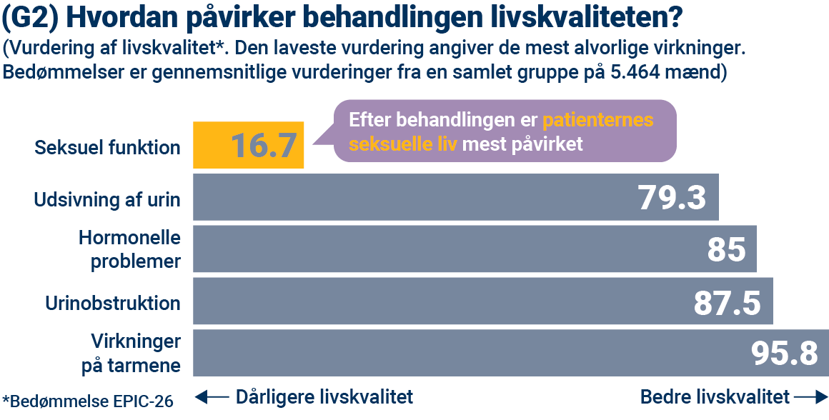
Notes:
Dette dias viser livskvalitetsscore, så jo lavere score, jo dårligere livskvalitet.
De fandt ud af, at manglende seksuel funktion og i mindre grad inkontinens påvirkede mænds livskvalitet meget mere end andre konsekvenser af behandlingen.

Slide 19
Resultater EUPROMS
Resultater: Ubehag, træthed, søvnløshed
Notes:
Efter disse generelle resultater, lad os nu se på nogle specifikke aspekter af livskvalitet efter behandling af prostatacancer.
For det første det ubehag, træthed og søvnløshed, som mænd oplever efter behandling.

Slide 20
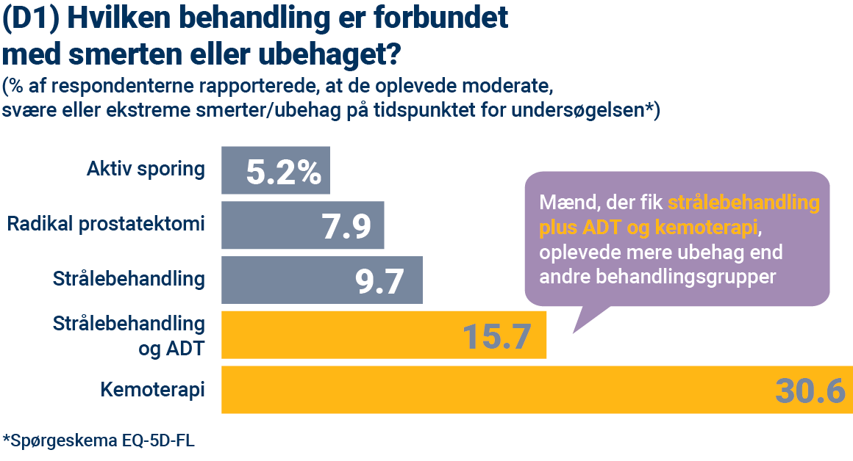
Notes:
Du kan se på dette billede, at ubehaget øges, efterhånden som mændene bevæger sig gennem faserne af behandlingen. Når du først får kemoterapi i de fremskredne stadier, er der mere end tre gange så mange smerter og ubehag sammenlignet med behandlinger i de tidlige stadier.

Slide 21
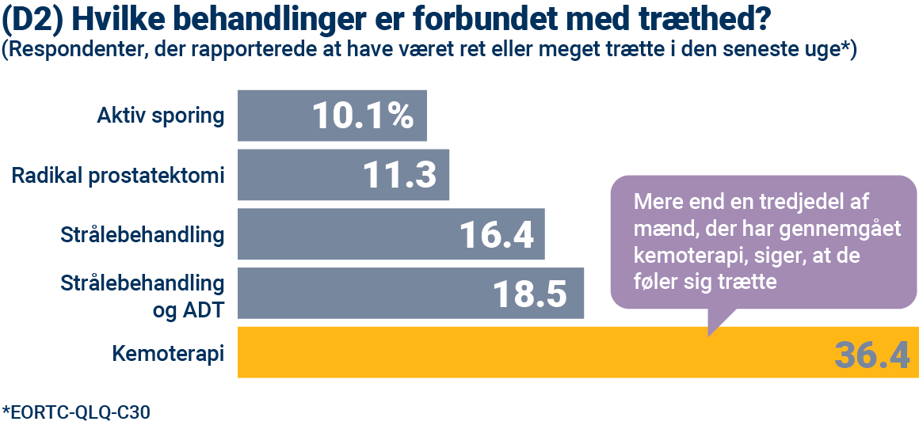
Notes:
Mere end en tredjedel af mændene, der har gennemgået kemoterapi, rapporterer at have følt sig trætte i den seneste uge. Træthedsniveauet er relativt lavere for andre behandlinger, men strålebehandling ser ud til at være forbundet med mere træthed end kirurgi.

Slide 22
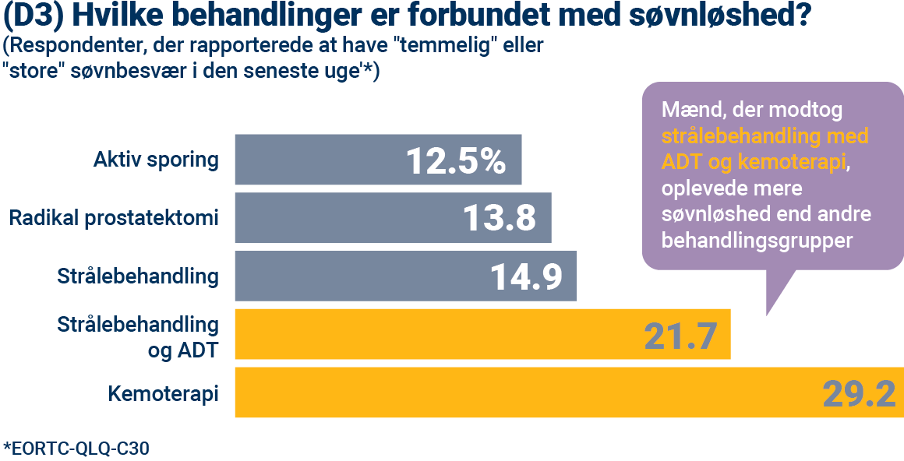
Notes:
Undersøgelsen viste, at søvnløshed så ud til at påvirke mænd meget efter strålebehandling med ADT, såvel som efter kemoterapi. Træthed fordobles, efterhånden som behandlingen skrider frem fra f.eks. prostatektomi til kemoterapi.

Slide 23
Resultater EUPROMS
Mentalt helbred

Slide 24
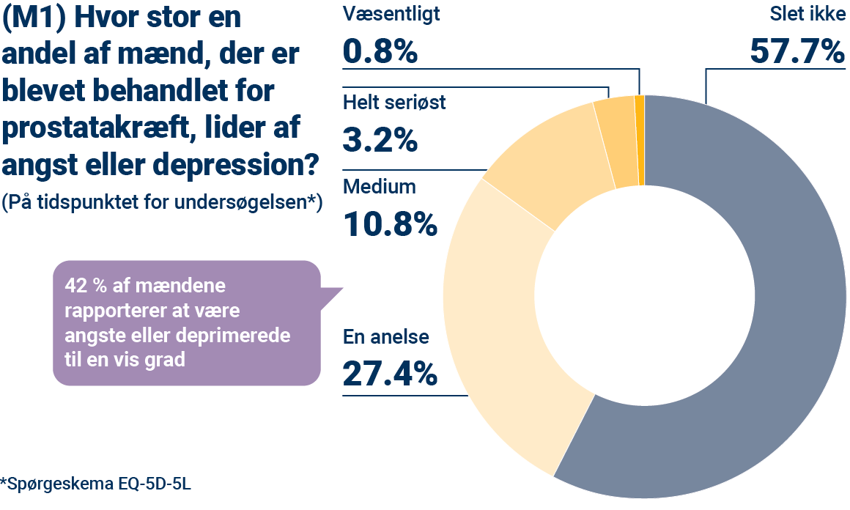
Notes:
En undersøgelse viste, at 42% af mænd, der er blevet behandlet for prostatakræft, er angste eller deprimerede i en eller anden grad.

Slide 25
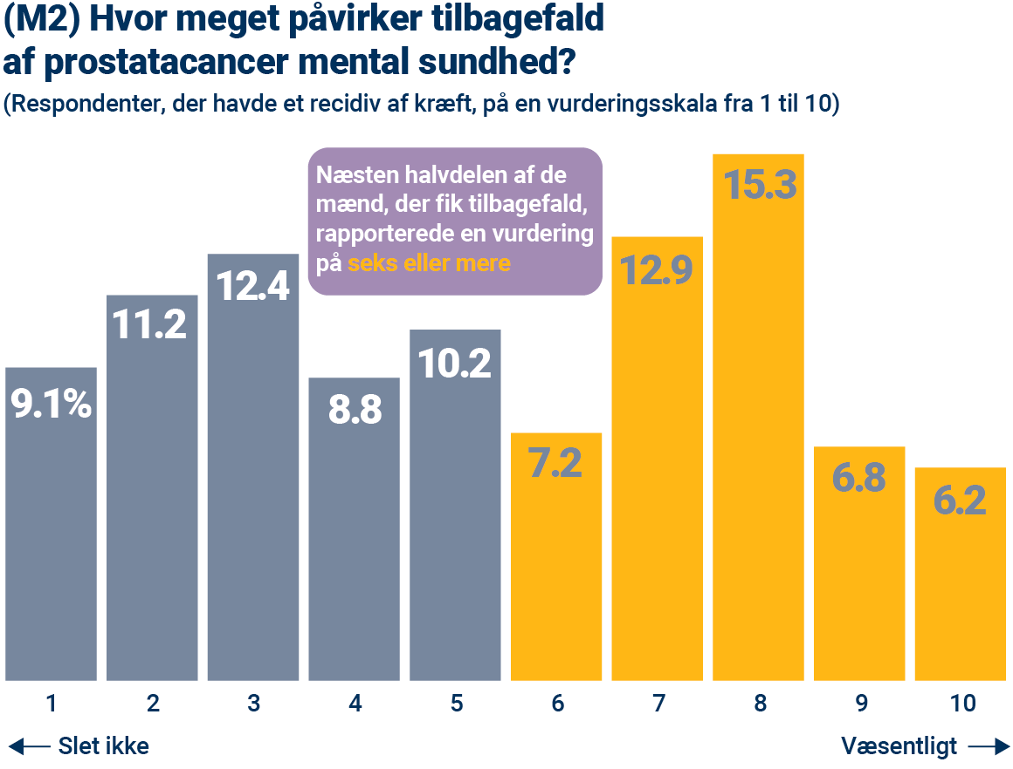
Notes:
Gentagelse af prostatacancer ser ud til at have stor indflydelse på mental sundhed. Her ser man, at mere end halvdelen af de adspurgte, der fik tilbagefald, vurderede effekten på deres mentale helbred til seks eller mere – det havde med andre ord en signifikant effekt.

Slide 26
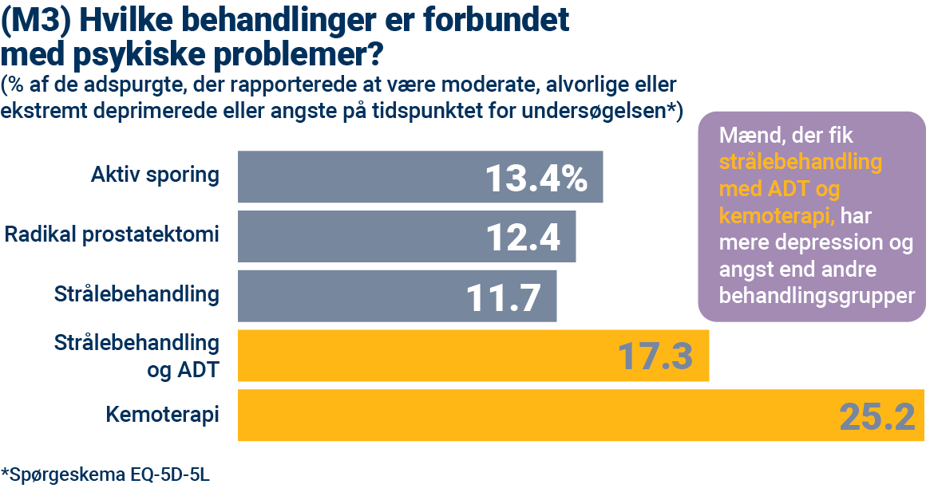
Notes:
Her kan du se, at psykiske problemer ser ud til at blive værre, jo mere fremskreden kræften er.
Det er interessant at bemærke, at aktiv overvågning er forbundet med højere niveauer af depression eller angst end nogle behandlinger, såsom radikal prostatektomi og strålebehandling. Dette kan være relateret til de langsigtede bekymringer, som regelmæssig testning kan medføre, og det faktum, at behandlingsbeslutninger muligvis stadig skal træffes. En undersøgelse af aktive overvågningsmænd foretaget af et af medlemmerne af Europa Uomo, den danske prostatacancerpatientorganisation PROPA, viste, at 37 % følte sig alvorligt eller moderat bekymret.

Slide 27
Resultater EUPROMS
Seksuel funktion

Slide 28
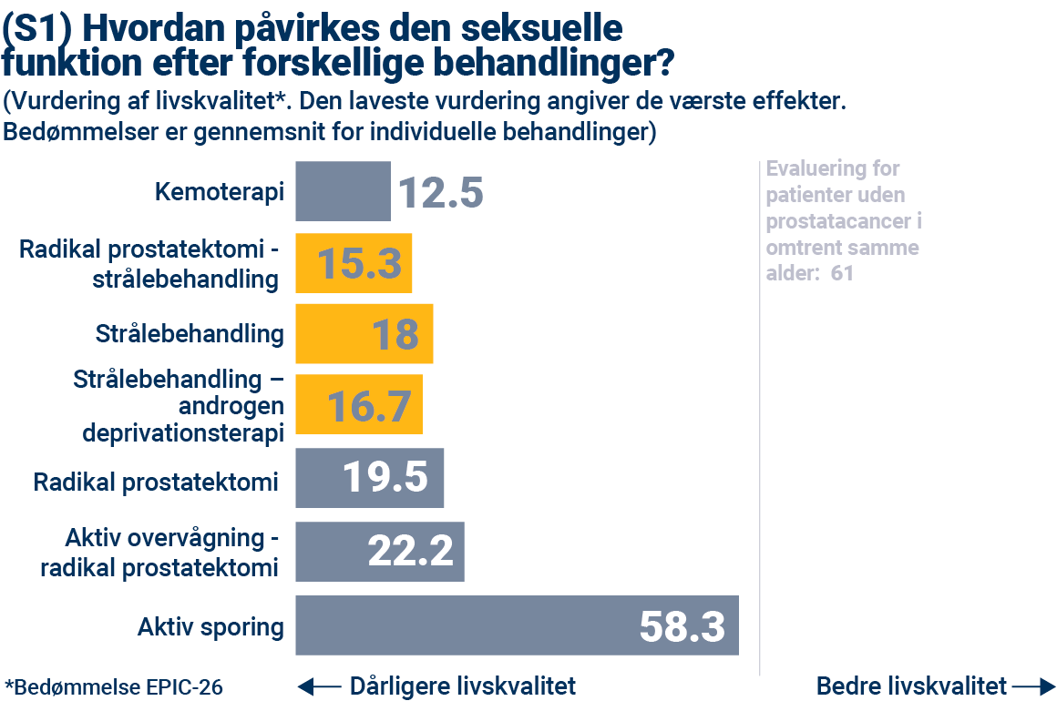
Notes:
Dette dias viser igen livskvalitetsscore: Jo højere score, jo bedre livskvalitet. Det viser livskvalitet i forhold til seksuel funktion efter forskellige behandlinger.
Livskvalitetsvurderinger for alle behandlinger er klart lave sammenlignet med aktiv overvågning.
Hvorfor er den aktive sporingsvurdering ikke 100, hvilket er toppen af EPIC vurderingsskalaen? Dette skyldes, at seksuelle funktioner i denne alder (gennemsnitsalderen for undersøgelsen er 70) normalt ikke er 100 %.
Når man sammenligner disse data med den generelle befolkning, er den gennemsnitlige EPIC seksuel funktionsscore for mænd uden prostatacancer 61, hvilket tilsyneladende er meget lig den aktive opfølgningsscore her.

Slide 29
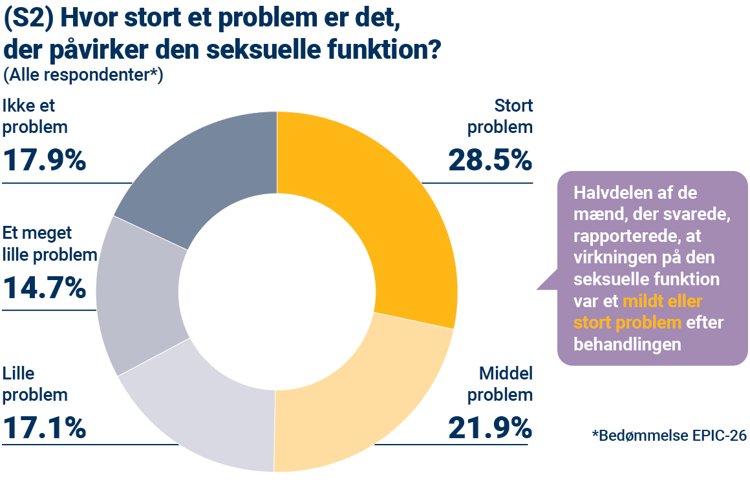
Notes:
Så hvor stort et problem er det at påvirke den seksuelle funktion? Du kan se, at dette er et stort eller moderat problem for omkring halvdelen af mændene. Det ville være interessant at få partneres perspektiv på det samme spørgsmål.

Slide 30
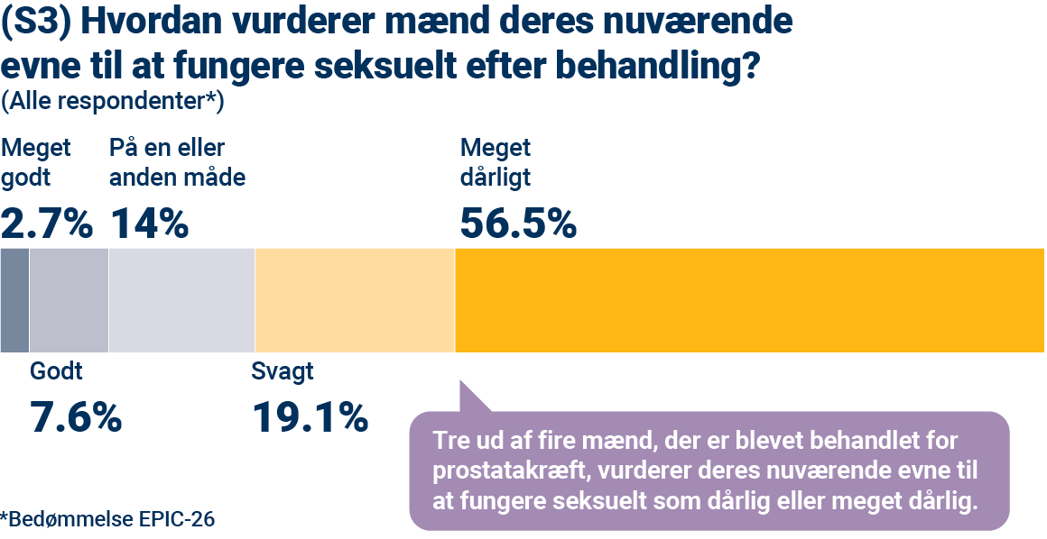
Notes:
Omkring tre fjerdedele af de mænd, der besvarede undersøgelsen, vurderede deres nuværende evne til at fungere seksuelt dårligt eller meget dårligt. Dette er klart til dels en afspejling af respondentens alder samt behandlingseffekter.
Til sammenligning er det dog interessant at se på en undersøgelse fra 2017 af lidt ældre mænd (gennemsnitsalder 74,5), som ikke havde prostatakræft, som brugte de samme mål EPIC-26 (Venderbos et. al, PMID: 28168601). Den fandt, at 50 % af disse mænd vurderede deres evne til at fungere seksuelt som dårlig eller meget dårlig. Det er klart, at dette er en betydeligt lavere procentdel end de 76 % af mænd med prostatacancer i vores undersøgelse.

Slide 31
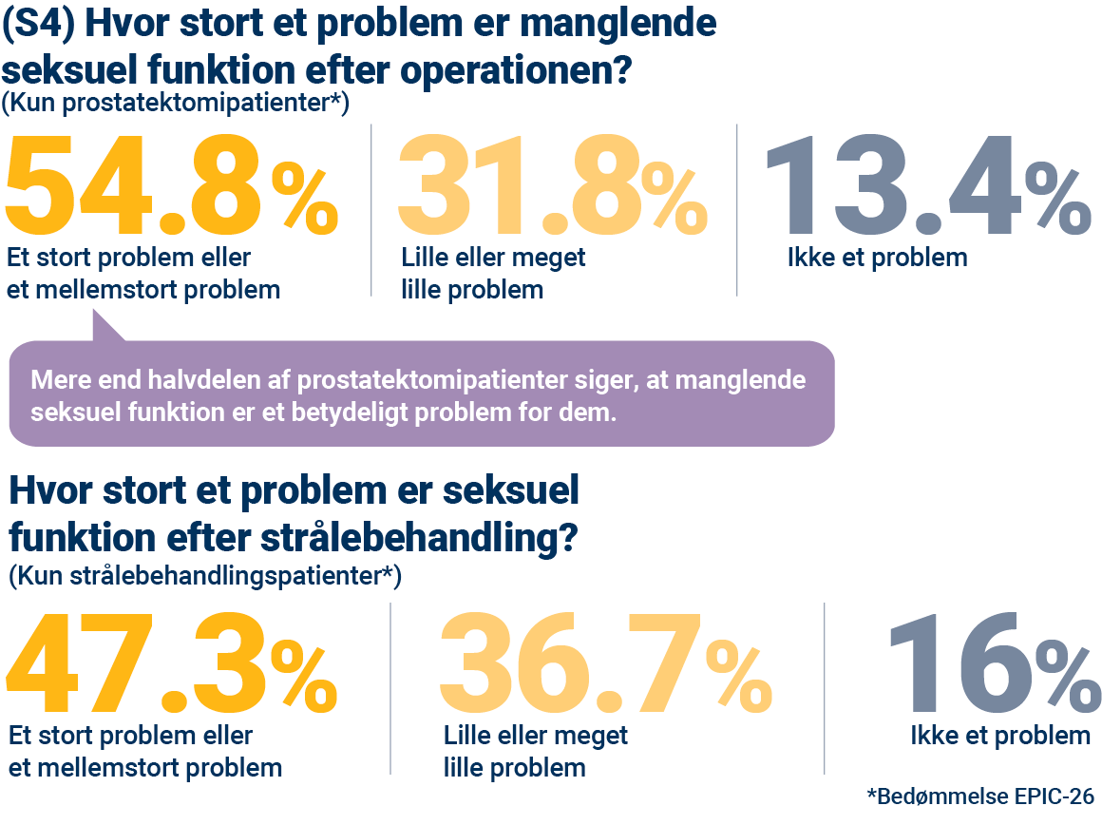
Notes:
Ser man på, hvordan forskellige behandlinger påvirker den seksuelle funktion, kan man af resultaterne ovenfor se, at mere end halvdelen af mænd, der har fået foretaget en prostatektomi, oplever, at seksuel funktion er et stort eller moderat problem for dem. Det er en betydelig andel.
Tallene nedenfor viser, at seksuel funktion ser ud til at være et lidt mindre signifikant problem efter strålebehandling: 47,3 % af strålebehandlingsrespondenterne havde betydelige problemer sammenlignet med 54,8 % af de adspurgte prostatektomi.
Begge resultater tyder dog på, at begge større førstelinjebehandlinger af prostatakræft har en væsentlig indflydelse på livskvaliteten, når det kommer til seksuel funktion.

Slide 32
Notes:
Kun en tredjedel af mændene, der deltog i undersøgelsen, havde prøvet medicin og apparater til at forbedre erektionen. I betragtning af udbredelsen af seksuelle funktionsproblemer i behandlingen er der helt klart et hul og et behov for at give mænd flere råd om disse tilgange.

Slide 33
Resultater EUPROMS
Udsivning af urin

Slide 34
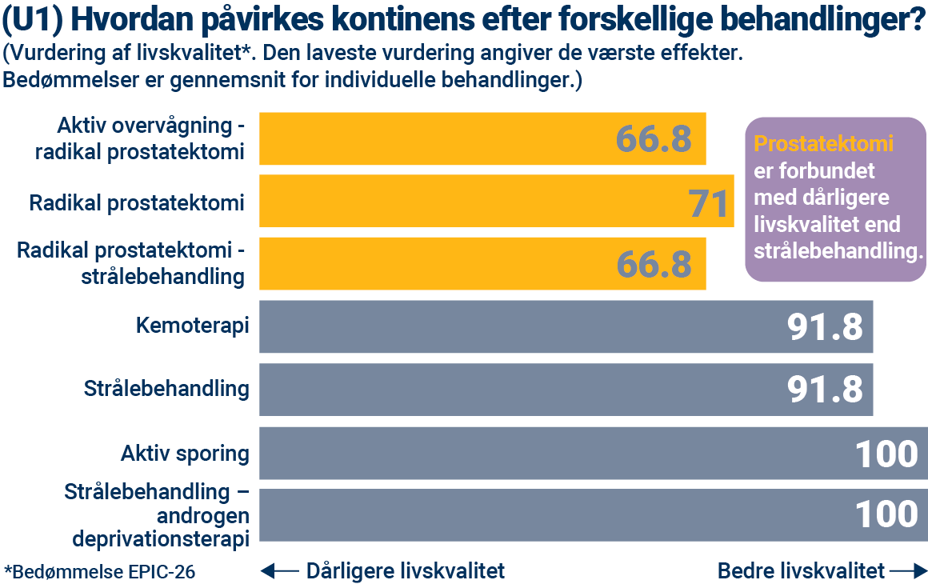
Notes:
For urininkontinens udførte vi nøjagtig samme analyse som for seksuelle funktioner. Først sammenlignede vi forskellige behandlinger. Du vil se, at prostatektomi er forbundet med en lavere livskvalitet end strålebehandling. Andre behandlinger viser mindre effekt.
Når man sammenligner disse data med den generelle befolkning, er den gennemsnitlige urinfunktionsscore EPIC hos mænd uden prostatacancer 89,5.

Slide 35
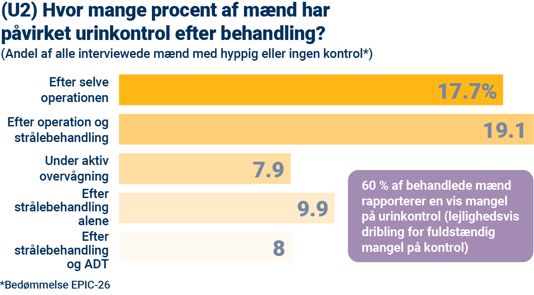
Notes:
Ser man specifikt på urinkontrol, havde i alt 60 % af de adspurgte mænd problemer. Kirurgi ser ud til at være forbundet med de største problemer. En sammenligning af kirurgisk indgreb med aktiv overvågning tyder på, at kirurgi fordobler frekvensen af inkontinens. Det skal bemærkes, at selv under aktiv visning er der dog problemer med dryp. Dette er en afspejling af gennemsnitsalderen for de adspurgte.

Slide 36
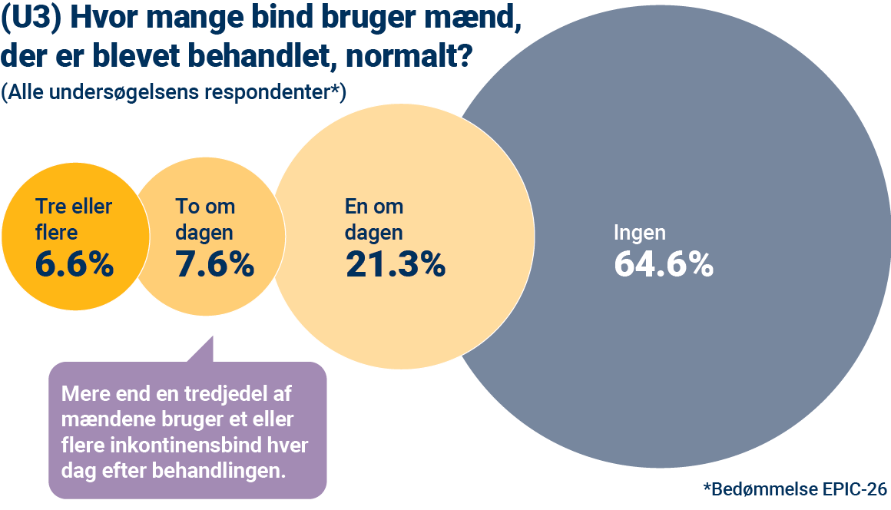
Notes:
Hvad betyder det for patienterne i praksis? Undersøgelsen spurgte mænd, hvor mange bind de brugte hver dag, og på tværs af alle undersøgelsens respondenter brugte mere end en tredjedel en eller flere bind om dagen. Dette kan afspejle det faktum, at størstedelen af de adspurgte i undersøgelsen gennemgik radikal prostatektomi. Af de adspurgte, der fik foretaget prostatektomi, brugte halvdelen bind.
For at sætte dette i kontekst fandt en undersøgelse fra 2017 af mænd med nogenlunde samme aldersprofil, som IKKE var blevet behandlet for prostatakræft, at cirka 5 % bar bind (PMID: 28168601). Så der er helt klart en markant effekt her.

Slide 37
Notes:
Når man ser på, hvor stor en indflydelse dryp og lækager har på mænds liv, vurderer 16 % af alle respondenter i undersøgelsen, at det er et stort eller moderat problem.

Slide 38
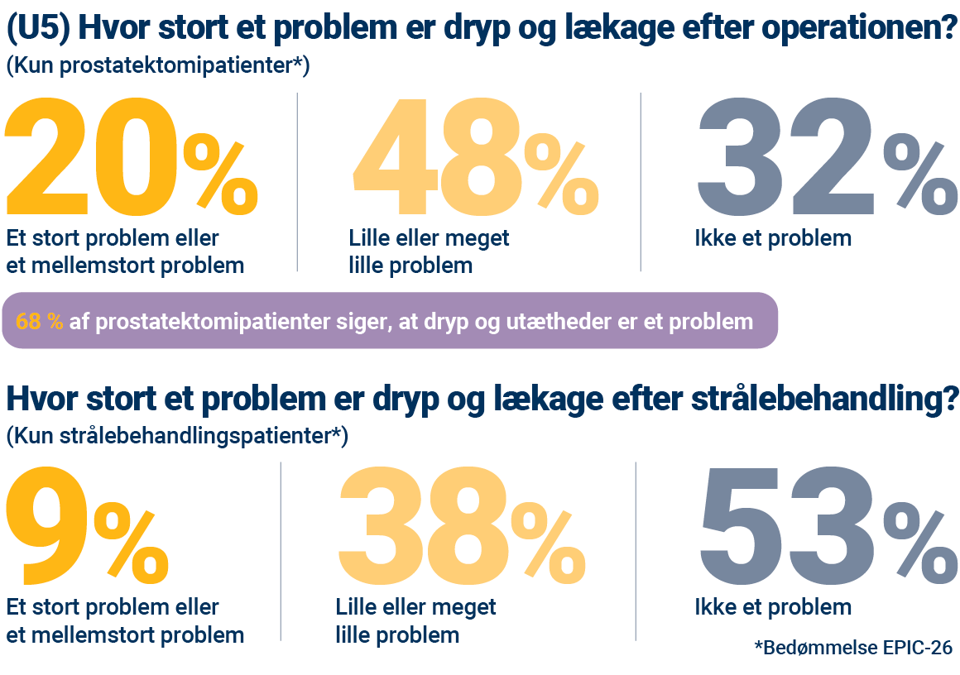
Notes:
Hvis man deler dette tal op i dem, der har fået foretaget prostatektomi og strålebehandling, kan man se, hvilken effekt behandlingen har på problemet.
Hvis vi ser på prostatektomipatienter, vil du se i den øverste række af tal, at 68 % siger, at dryp og lækager er et problem.
Sammenlign dette med andenlinjes strålebehandlingspatienter, hvor i alt 47 % af patienterne siger, at dryp og lækage er et problem.

Slide 39
Undersøg EUPROMS
Resulterende udtalelser

Slide 40
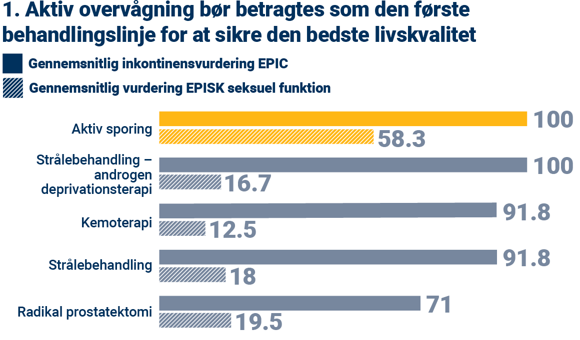
Resulterende udtalelser
Notes:
Ud fra disse resultater EUPROMS kan vi drage tre hovedkonklusioner.
Den første er, at aktiv overvågning altid bør overvejes, hvis den kan anvendes sikkert, fordi den bedst beskytter livskvaliteten generelt. Kontrasten mellem denne og andre tilgange er bestemt tydelig med hensyn til inkontinens og seksuel funktion.

Slide 41
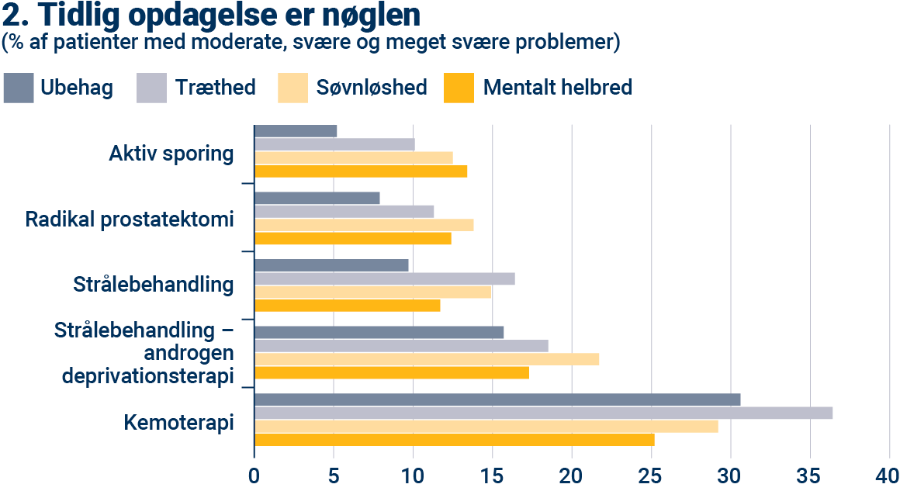
Resulterende udtalelser
Notes:
Det andet budskab er, at tidlig opdagelse af prostatacancer er af yderste vigtighed. Jo mere fremskreden prostatakræft er ved diagnosen, jo værre er behandlingens effekt på livskvaliteten. Grafen her viser, at når man ser på mange faktorer samtidigt – ubehag, træthed, søvnløshed og mental sundhed – er alle disse symptomer forbundet med behandling forbundet med mere fremskreden prostatakræft.

Slide 42
Resulterende udtalelser
3. Vi har brug for kræftcentre med tværfaglige teams
Notes:
Og det tredje budskab, vi kan tage fra alle data fra EUPROMS-undersøgelsen, er, at behandling og støtte af høj kvalitet er afgørende. Resultaterne EUPROMS viser de alvorlige virkninger, de kan have i behandlingen af prostatacancer. Mænd har brug for al den ekspertise og erfaring, de kan få under og efter behandlingen, med information og støtte i alle faser af processen. Enhver mand med prostatakræft bør behandles på et onkologisk center med tværfaglige teams.

